Slide 1




Econometria de Séries Financeiras: da modelagem clássica às ondaletas
Autor: Matheus Carneiro Nogueira - Orientador: Edgard Pimentel
Resumo da Pesquisa:
Estudar e implementar diferentes modelos de previsão de séries temporais e comparar suas precisões ao prever o comportamento de 10 séries financeiras.
Modelos estudados: ARIMA, VAR, WAVELETS+ARIMA
Resultados anteriores:
A modelagem ARIMA, para a previsão dos retornos-log de ativos financeiros, não é muito confiável.
Objetivo atual da pesquisa:
Verificar se o modelo VAR ou a junção do modelo ARIMA com a teoria de Wavelets aumenta a precisão da previsão.
Modelo VAR (Vector Autoregressive Model)
A base do modelo VAR é encapsular diferentes séries, que seriam modeladas de acordo com um modelo autoregressivo (AR), em um único vetor.
Este modelo permite a análise de séries temporais multivariáveis ou, neste caso, a modelagem conjunta de 10 séries possivelmente interdenpentes.
Uma vez compreendido o modelo AR, apresentado no Seminário passado, a parte básica do modelo VAR torna-se transparente. Todo o pré processamento das séries (estacionáridade, seleção de lag, obtenção do log-return) é idêntico ao já apresentado com o modelo AR.
A novidade surge com três ferramentas disponíveis pelo modelo VAR que serão apresentadas a seguir.
A equação que define o modelo VAR é:
$$Y_{t}=c+∏_{1}Y_{t−1}+∏_{2}Y_{t−2}+…+∏_{p}Y_{t−p}+ε_{t}$$
onde,
$∏_{i}$ são matrizes de coeficientes a serem estimados.
$ε_{t}$ é um vetor de um processo white noise, ou ruído.
$Y_{t}$ é um vetor com os valores da série temporal no tempo t.
E-mail: matnogueira@gmail.com

Slide 2
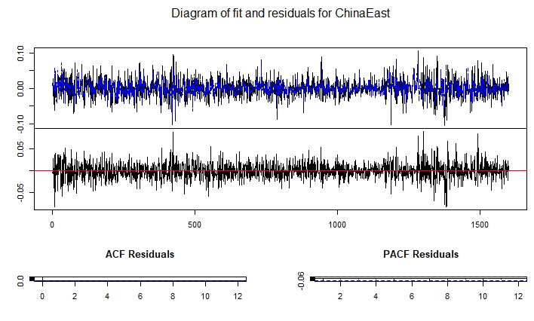
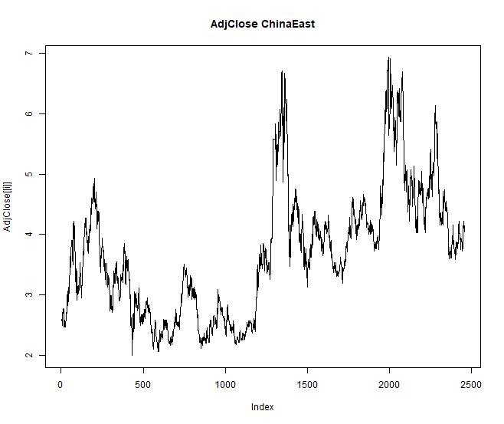
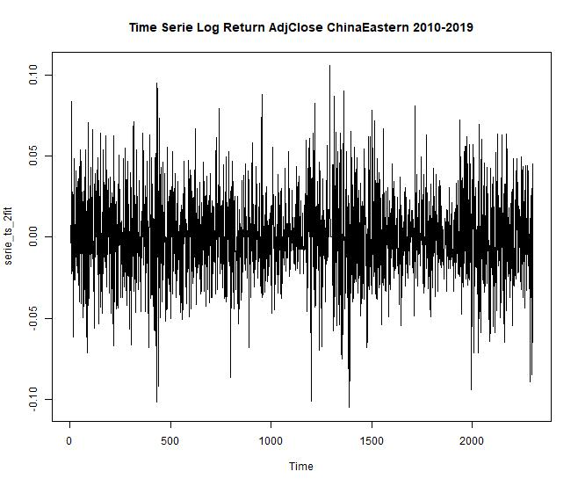
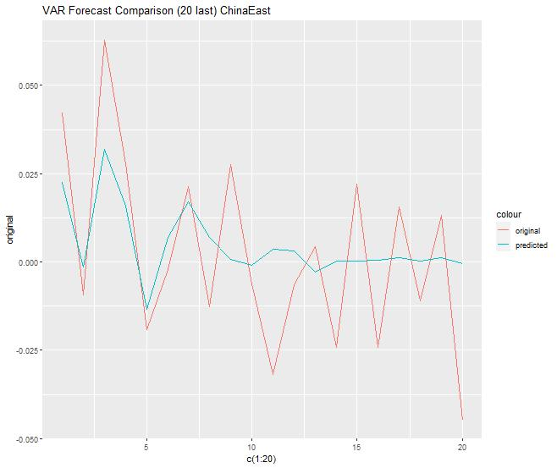
Econometria de Séries Financeiras: da modelagem clássica às ondaletas
Autor: Matheus Carneiro Nogueira
Orientador: Edgard Pimentel
Metodologia da previsão do modelo VAR
O algoritmo para prever a evolução das séries temporais é exibido por meio das imagens abaixo, tomando por exemplo a série da companhia aérea China Eastern
VAR
Adjusted Closed Price
Log-return
Previsão
E-mail: matnogueira@gmail.com

Slide 3
Econometria de Séries Financeiras: da modelagem clássica às ondaletas
Autor: Matheus Carneiro Nogueira
Orientador: Edgard Pimentel
Resulados da previsão do modelo VAR
Para comparar o resultado e a precisão da previsão do modelo VAR, foi contruída a tabela abaixo com o RMSE da previsão dos modelos ARIMA e VAR:
Tabela comparativa de RMSE – dados de teste: 20 últimas entradas
Série | RMSE ARIMA | RMSE VAR
American | 0.01924 | 0.02265
United | 0.01090 | 0.01780
Delta | 0.01166 | 0.01782
Latam | 0.02063 | 0.01584
ChinaSouth | 0.01589 | 0.02144
ChinaEast | 0.01773 | 0.02041
Japan | 0.00824 | 0.00823
IAG | 0.01424 | 0.01459
Lufthansa | 0.01061 | 0.01967
AirFrance-KLM | 0.01510 | 0.01931
Houve pouca melhora na precisão das previsões.
Por quê?
E-mail: matnogueira@gmail.com

Slide 4
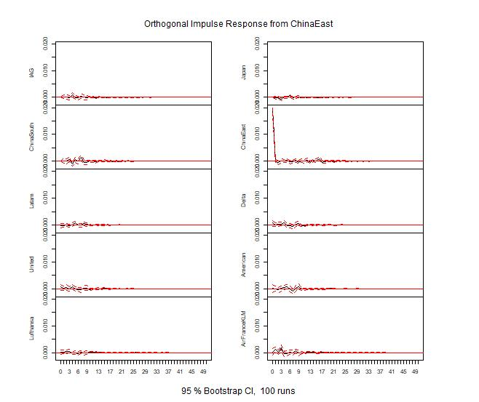
Econometria de Séries Financeiras: da modelagem clássica às ondaletas
Autor: Matheus Carneiro Nogueira
Orientador: Edgard Pimentel
Justificativa dos resulados
Análise de Granger Causality e Impulse Response
$Granger
Granger causality H0: ChinaEast do not Granger-cause IAG Japan ChinaSouth Latam Delta United American Lufthansa AirFranceKLM
data: VAR object VAR_est
F-Test = 1.3461, df1 = 81, df2 = 15090, p-value = 0.02097
$Instant
H0: No instantaneous causality between: ChinaEast and IAG Japan ChinaSouth Latam Delta United American Lufthansa
AirFranceKLM
data: VAR object VAR_est
Chi-squared = 4.0101, df = 9, p-value = 0.9107
Inexistência de causalidade entre as séries
Inexistência de resposta impulsional entre as séries
E-mail: matnogueira@gmail.com

Slide 5
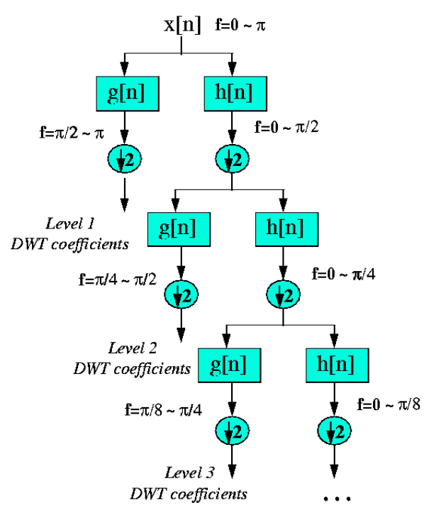
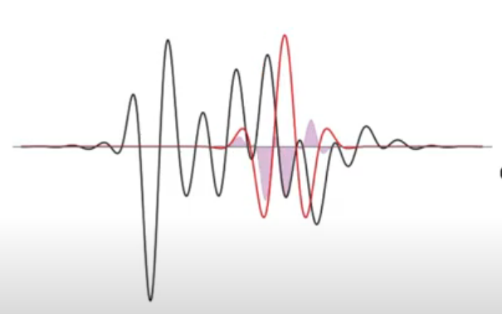
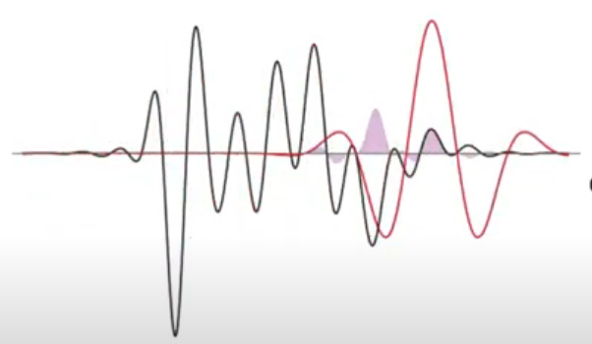
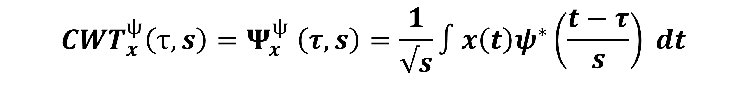
Econometria de Séries Financeiras: da modelagem clássica às ondaletas
Autor: Matheus Carneiro Nogueira
Orientador: Edgard Pimentel
Modelo Wavelets + ARIMA
A transformada Wavelet contínua
A transformada Wavelet discreta
$${CWT}_{x}^{ψ}\left(τ,s\right)=Ψ_{x}^{ψ} \left(τ,s\right)=\frac{1}{√s}∫x\left(t\right)ψ^{∗}\left(\frac{t−τ}{s}\right) dt$$
Filtro Passa Altas
Filtro Passa Baixas
E-mail: matnogueira@gmail.com

Slide 6
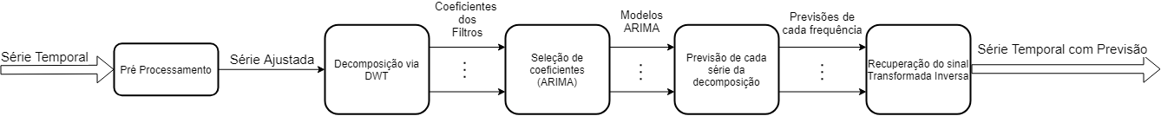
Econometria de Séries Financeiras: da modelagem clássica às ondaletas
Autor: Matheus Carneiro Nogueira
Orientador: Edgard Pimentel
Metodologia do Modelo Wavelets + ARIMA
Diagrama do algoritmo:
E-mail: matnogueira@gmail.com

Slide 7
Econometria de Séries Financeiras: da modelagem clássica às ondaletas
Autor: Matheus Carneiro Nogueira
Orientador: Edgard Pimentel
Resultados do Modelo Wavelets + ARIMA
RMSE Previsão Japan (20 últimas entradas como teste)
Série | RMSE ARIMA | RMSE Wavelets+ ARIMA
American | 0.01924 | 0.01784
United | 0.01090 | 0.01037
Delta | 0.01166 | 0.01147
Latam | 0.02063 | 0.02220
ChinaSouth | 0.01589 | 0.01531
ChinaEast | 0.01773 | 0.01857
Japan | 0.00824 | 0.00814
IAG | 0.01424 | 0.01400
Lufthansa | 0.1061 | 0.01147
AirFrance-KLM | 0.01510 | 0.01438
E-mail: matnogueira@gmail.com

Slide 8
Econometria de Séries Financeiras: da modelagem clássica às ondaletas
Autor: Matheus Carneiro Nogueira
Orientador: Edgard Pimentel
Conclusões VAR:
Referências
1 - R. S. Tsay, Analysis of financial time series, Thrid edition. Wiley Series in Probability and Statistics. John Wiley & Sons, Inc., Hoboken, NJ. (2010)
2 – ZIVOT, Eric; WANG, Jiahui. Vector autoregressive models for multivariate time series. Modeling Financial Time Series with S-Plus®, p. 385-429, 2006.
3 – BAILEY, Ken. A combined wavelet and ARIMA approach to predicting financial time series. 2017. Tese de Doutorado. Dublin City University.
4 - POLIKAR, Robi et al. The wavelet tutorial. 1996. UC San Diego, Jacobs School of Engineering.
A principal conclusão que podemos obter é que séries que se mostram independentes entre si, ou pouco correlacionadas, não apresentam melhora em suas previsões ao se comparar o modelo vetorial VAR com o modelo ARIMA.
Seria interessante realizar essa análise para séries que se mostrem bastante correlacionadas.
Conclusões Wavelets + ARIMA:
A primeira conclusão óbvia é: mesmo com um ferramental mais poderoso das Wavelets, uma previsão de 100 passos a frente é pouquíssimo confiável.
7 das 10 previsões realizadas com este modelo híbrido mostraram-se mais precisas que a previsão do modelo ARIMA.
E-mail: matnogueira@gmail.com

Slide 9
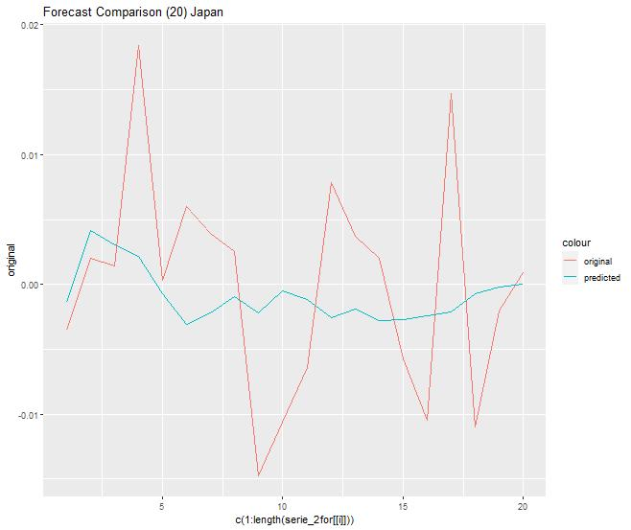
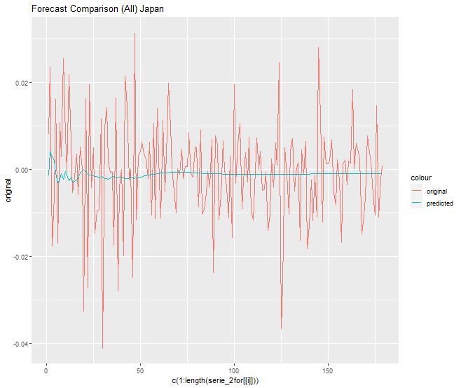
Econometria de Séries Financeiras: da modelagem clássica às ondaletas
Autor: Matheus Carneiro Nogueira
Orientador: Edgard Pimentel
Resultados do Modelo Wavelets + ARIMA
Previsão Japan (20 últimas entradas como teste)
Previsão Japan (10% final como teste)
E-mail: matnogueira@gmail.com

